Slide 1
МОТИВАЦИЯ ТРУДА КАК СОВРЕМЕННЫЙ АСПЕКТ ЭФФЕКТИВНОГО ФУНКЦИОНИРОВАНИЯ ПРЕДПРИЯТИЯ
Т. Н. Лисовая, Т.И. Горохова, Е.Н. Киселева
ОГАПОУ «Белгородский техникум общественного питания»,
г. Белгород, Россия

Slide 2

Важнейшие элементы стратегии и тактики повышения эффективности деятельности предприятия:
мотивация трудовой деятельности как целенаправленное воздействие на работника в целях изменения по заданным параметрам структуры ценностных ориентаций и интересов.
формирование соответствующего мотивационного ядра и развитие на этой основе трудового потенциала.

Slide 3

Актуальность задачи мотивации заключается в чёткой разработке эффективной системы мотивации, которая зависит не только от повышения социальной и творческой активности конкретных сотрудников, но и конечные результаты деятельности организаций различных форм собственности.

Slide 4
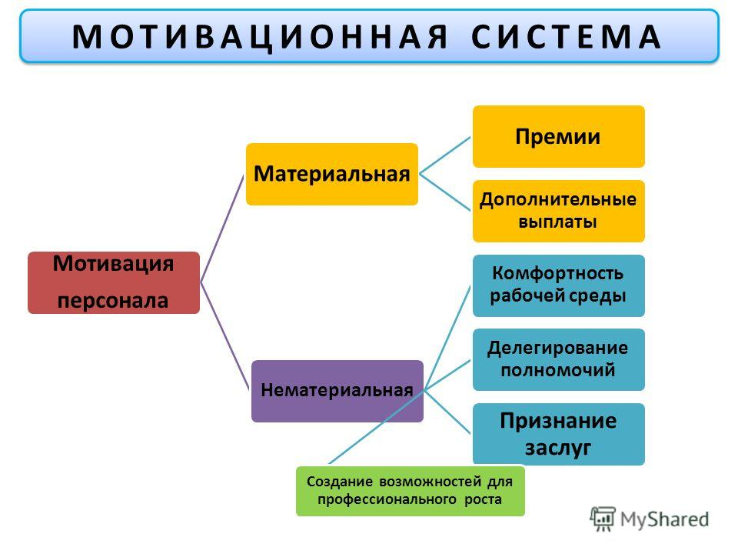
Для влияния на поведение работника необходимо сначала выяснить, какая потребность в данный момент для него первостепенная.

Slide 5
Следует отметить, что к формам мотивации относятся:
1. Заработная плата.
2. Система льгот внутри предприятия: премирование, доплаты за стаж, оплата проезда до работы и обратно, страхование здоровья и так далее.
3. Моральное поощрение подчиненных.
4. Повышение квалификационного уровня рабочих и продвижение по служебной лестнице
5. Развитие доверительных взаимоотношений между коллегами, устранение психологических и административных барьеров.

Slide 6
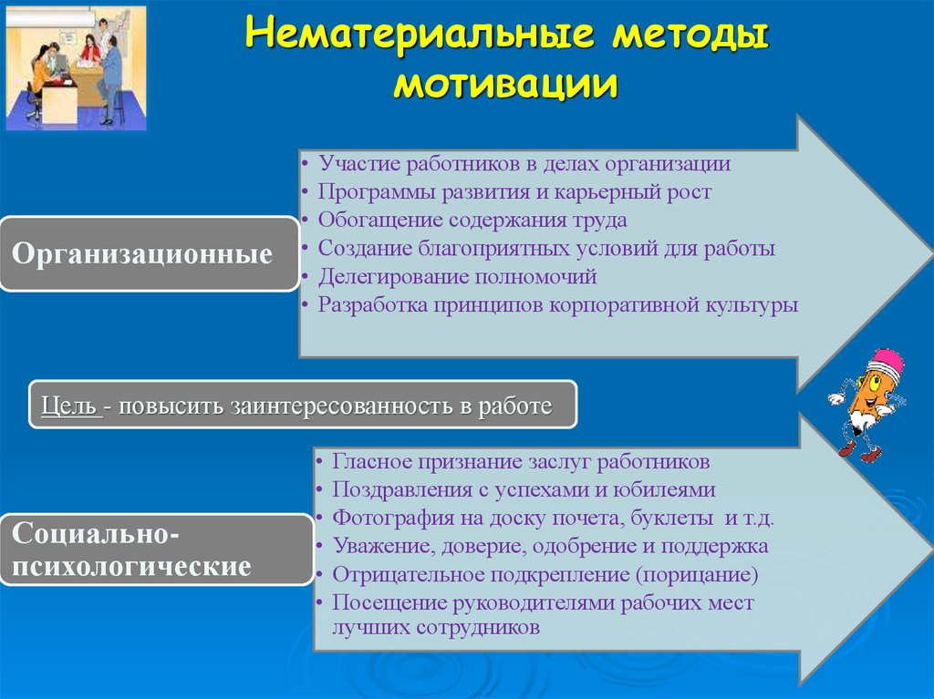

Slide 7
Для успешного функционирования предприятия работник должен принять нормы, ценности организации, которые создают предпосылки для мотивации активной трудовой деятельности и формируют необходимое отношение к труду. Руководство предприятия должно систематически проводить опрос и анализ производственной и трудовой активности, вовлечённости в организацию, мотивационного потенциала, в основе которых заложены различные методы оценки (идентификации) мотивов деятельности, позволяющих осуществить переход от традиционных методов воздействия на трудовое поведение работников посредством материальных стимулов к новому типу мотивации.

Slide 8


